Slide 1


纯免费PPT即点即下载，无注册、无套路
http://gitppt.com
不信你试试（狗头）
布奇情商故事系列
没关系，你不是故意的
——原谅朋友
孩子从3岁开始，会逐渐拥有真正的好朋友。在与朋友的交往中，经常会有冲突与矛盾。这是因为3-4岁的孩子仍以自我为中心，难以接受别人的观点。
家长对于孩子间的冲突不用太担心。众多儿童心理学家都认为，同伴交往及其冲突，能促使儿童学习有效的社交技能，获得熟练的社交技巧。同时，在解决冲突、建立友谊的过程中，儿童获得了安全感和群体归属感，其社会性也将得到发展。
冲突是帮助孩子“去自我中心”的关键要素，而“去自我中心”正是这个年龄段孩子社会性发展的一个重要目标。冲突和矛盾，让孩子的世界里不再只有自己的观点和喜好，促使他们慢慢了解“自我”与“他人”的关系，从而学会与人相处、妥善处理问题、承担责任，更重要的是学会宽容和欣赏别人。这其中，“原谅”他人对于孩子社交能力的发展有着独特的作用。有研究表明，孩子一生的发展很大程度上取决于他们交朋友的能力与胸怀。
所以，家长可以相信孩子有能力学习和运用一些方法自己解决问题。在孩子与同伴发生冲突时，您不妨像布奇的妈妈一样，不要急着介入，先听听孩子的讲述。这个时候，倾听是最好的安慰，也是最好的教育。对孩子来说，具体的体验比抽象的说理更能发展他们的社交能力。孩子独立解决问题后的成功感是言语教育无法取代的。
第一PPT模板网-WWW.1PPT.COM

Slide 2
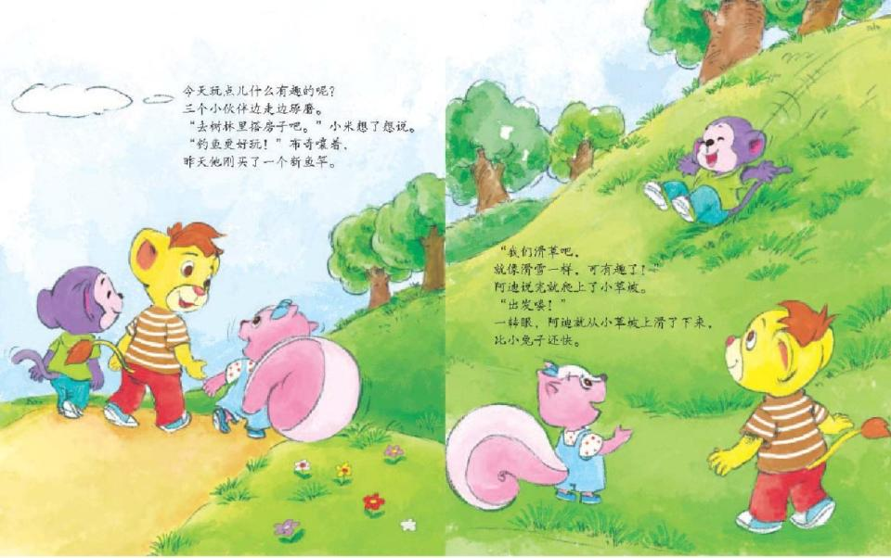
纯免费PPT即点即下载，无注册、无套路
http://gitppt.com
不信你试试（狗头）
今天玩点儿什么有趣的呢？
三个小伙伴边走边琢磨。
“去树林里搭房子吧。”小米想了想说。
“钓鱼更好玩！”布奇嚷着，
昨天他刚买了一个新鱼竿。
“我们滑草吧，
就像滑雪一样，可有趣了！”
阿迪说完就爬上了小草坡。
“出发喽！”
一转眼，阿迪就从小草坡上滑了下来，
比小兔子还快。

Slide 3
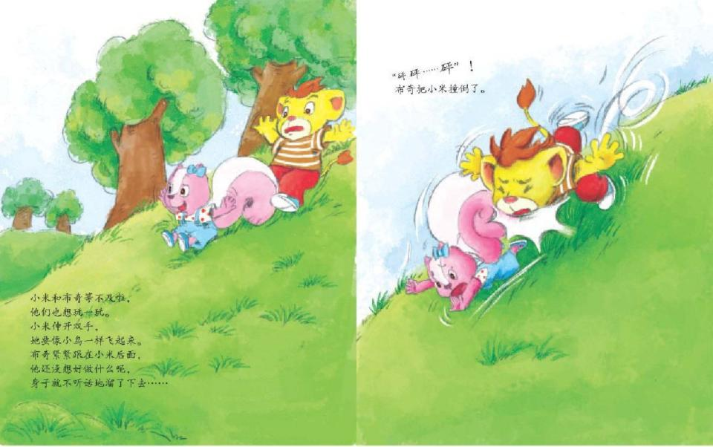
纯免费PPT即点即下载，无注册、无套路
http://gitppt.com
不信你试试（狗头）
小米和布奇等不及啦，他们也想玩一玩。
小米伸开双手，
她要像小鸟一样飞起来。
布奇紧紧跟在小米后面，
他还没想好做什么呢，身子就不听话地溜了下去⋯⋯
“呯呯呯……呯”！
布奇把小米撞倒了。 “砰 砰 砰” ！ ......

Slide 4
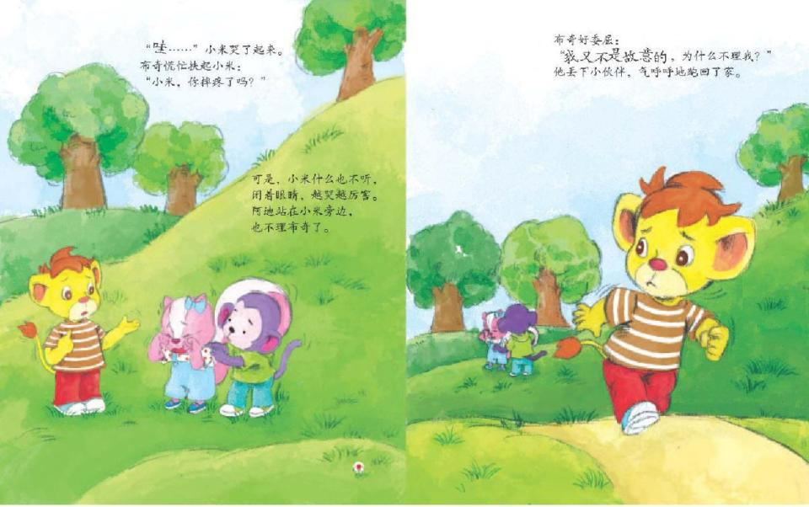
纯免费PPT即点即下载，无注册、无套路
http://gitppt.com
不信你试试（狗头）
PPT模板：www.1ppt.com/moban/ PPT素材：www.1ppt.com/sucai/
PPT背景：www.1ppt.com/beijing/ PPT图表：www.1ppt.com/tubiao/
PPT下载：www.1ppt.com/xiazai/ PPT教程： www.1ppt.com/powerpoint/
资料下载：www.1ppt.com/ziliao/ 范文下载：www.1ppt.com/fanwen/
试卷下载：www.1ppt.com/shiti/ 教案下载：www.1ppt.com/jiaoan/
PPT论坛：www.1ppt.cn PPT课件：www.1ppt.com/kejian/
语文课件：www.1ppt.com/kejian/yuwen/ 数学课件：www.1ppt.com/kejian/shuxue/
英语课件：www.1ppt.com/kejian/yingyu/ 美术课件：www.1ppt.com/kejian/meishu/
科学课件：www.1ppt.com/kejian/kexue/ 物理课件：www.1ppt.com/kejian/wuli/
化学课件：www.1ppt.com/kejian/huaxue/ 生物课件：www.1ppt.com/kejian/shengwu/
地理课件：www.1ppt.com/kejian/dili/ 历史课件：www.1ppt.com/kejian/lishi/
“哇 ⋯⋯”小米哭了起来。
布奇好委屈：
“ 我又不是故意的 ，为什么不理我？”
他丢下小伙伴，气呼呼地跑回了家。
我又不是故意的
布奇慌忙扶起小米：“小米，你摔疼了吗？”
可是，小米什么也不听，闭着眼睛，越哭越厉害。
阿迪站在小米旁边，也不理布奇了。

Slide 5
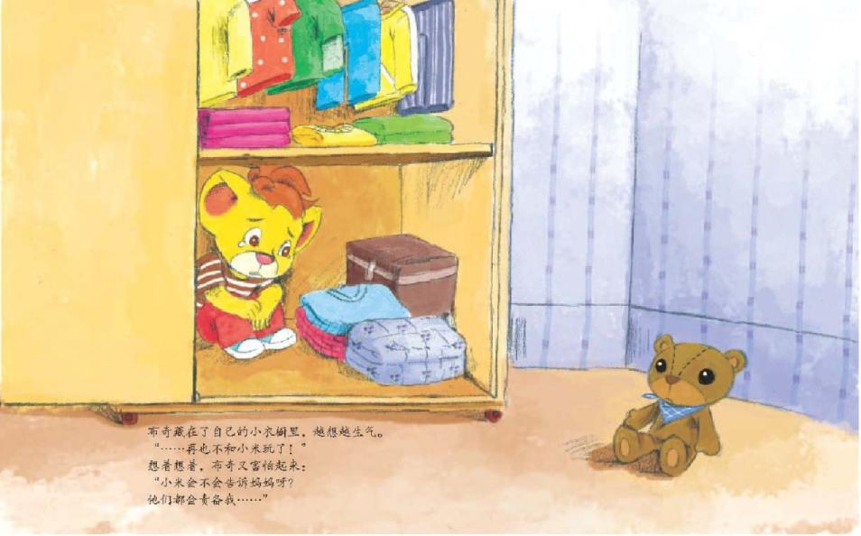
纯免费PPT即点即下载，无注册、无套路
http://gitppt.com
不信你试试（狗头）
布奇藏在了自己的小衣橱里，越想越生气。
“⋯⋯再也不和小米玩了！”
想着想着，布奇又害怕起来：
“小米会不会告诉妈妈呀？
他们都会责备我⋯⋯”
Notes:
PPT模板：www.1ppt.com/moban/ PPT素材：www.1ppt.com/sucai/
PPT背景：www.1ppt.com/beijing/ PPT图表：www.1ppt.com/tubiao/
PPT下载：www.1ppt.com/xiazai/ PPT教程： www.1ppt.com/powerpoint/
资料下载：www.1ppt.com/ziliao/ 范文下载：www.1ppt.com/fanwen/
试卷下载：www.1ppt.com/shiti/ 教案下载：www.1ppt.com/jiaoan/
PPT论坛：www.1ppt.cn PPT课件：www.1ppt.com/kejian/
语文课件：www.1ppt.com/kejian/yuwen/ 数学课件：www.1ppt.com/kejian/shuxue/
英语课件：www.1ppt.com/kejian/yingyu/ 美术课件：www.1ppt.com/kejian/meishu/
科学课件：www.1ppt.com/kejian/kexue/ 物理课件：www.1ppt.com/kejian/wuli/
化学课件：www.1ppt.com/kejian/huaxue/ 生物课件：www.1ppt.com/kejian/shengwu/
地理课件：www.1ppt.com/kejian/dili/ 历史课件：www.1ppt.com/kejian/lishi/

Slide 6
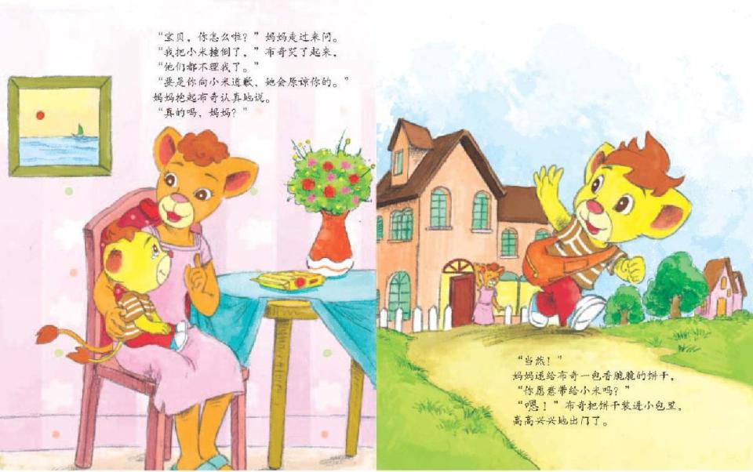
纯免费PPT即点即下载，无注册、无套路
http://gitppt.com
不信你试试（狗头）
“宝贝，你怎么啦？”妈妈走过来问。
“我把小米撞倒了，”布奇哭了起来，“他们都不理我了。”
“要是你向小米道歉，她会原谅你的。”
妈妈抱起布奇认真地说。
“真的吗，妈妈？”
“当然！”
妈妈递给布奇一包香脆脆的饼干，
“你愿意带给小米吗？”
“嗯！”布奇把饼干装进小包里，高高兴兴地出门了。

Slide 7
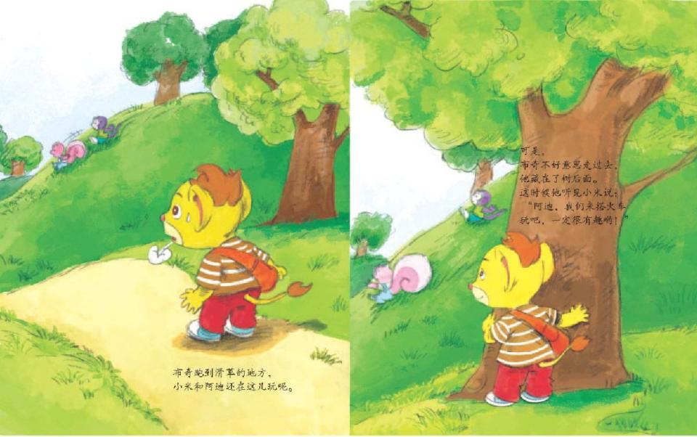
纯免费PPT即点即下载，无注册、无套路
http://gitppt.com
不信你试试（狗头）
可是，布奇不好意思走过去，
他藏在了树后面。
这时候他听见小米说：
“阿迪，我们来搭火车
玩吧，一定很有趣哟！”
布奇跑到滑草的地方，
小米和阿迪还在这儿玩呢。

Slide 8
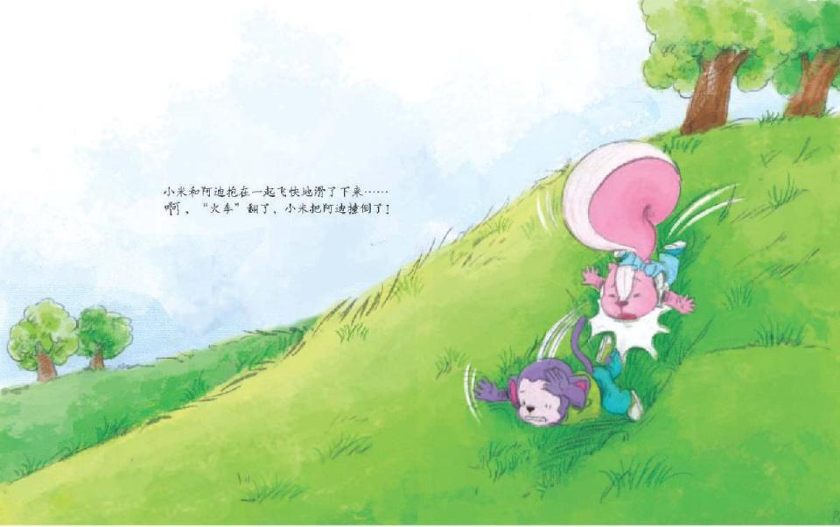
纯免费PPT即点即下载，无注册、无套路
http://gitppt.com
不信你试试（狗头）
小米和阿迪抱在一起飞快地滑了下来⋯⋯
啊 ，“火车”翻了，小米把阿迪撞倒了！

Slide 9
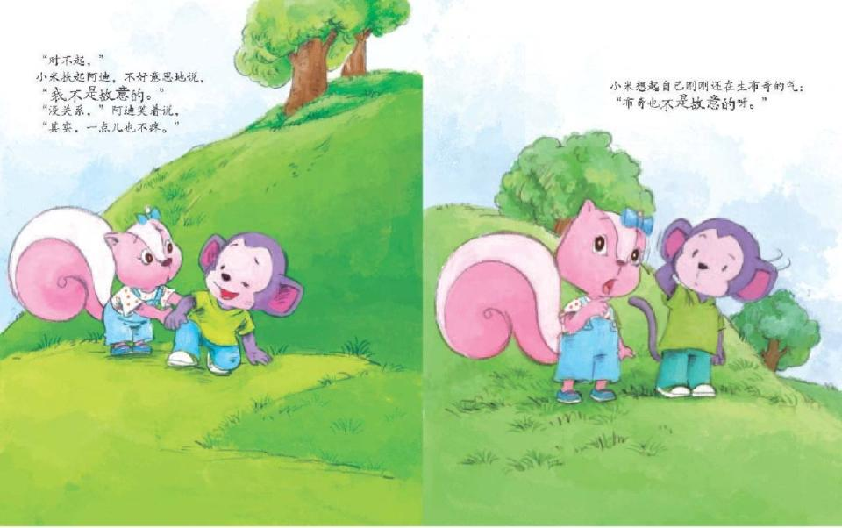
纯免费PPT即点即下载，无注册、无套路
http://gitppt.com
不信你试试（狗头）
“对不起，”
小米扶起阿迪，不好意思地说，
“我不是故意的 。”
“没关系，”阿迪笑着说，
“其实，一点儿也不疼。”
小米想起自己刚刚还在生布奇的气：
“布奇也不是故意的呀。”

Slide 10
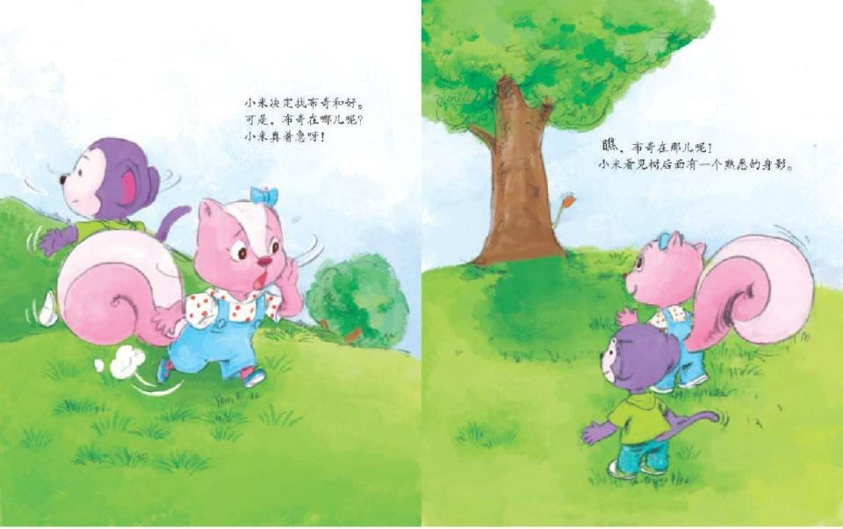
纯免费PPT即点即下载，无注册、无套路
http://gitppt.com
不信你试试（狗头）
小米决定找布奇和好。
可是，布奇在哪儿呢？
小米真着急呀！
瞧，布奇在那儿呢！
小米看见树后面有一个熟悉的身影。

Slide 11
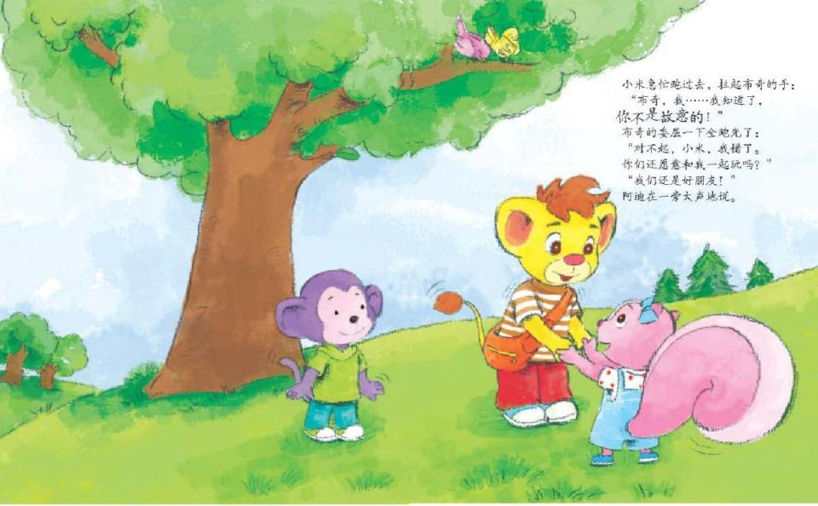
纯免费PPT即点即下载，无注册、无套路
http://gitppt.com
不信你试试（狗头）
小米急忙跑过去，拉起布奇的手：
“布奇，我⋯⋯我知道了，你不是故意的！”
布奇的委屈一下全跑光了：“对不起，小米，我错了。你们还愿意和我一起玩吗？”
“我们还是好朋友！”
阿迪在一旁大声地说。

Slide 12
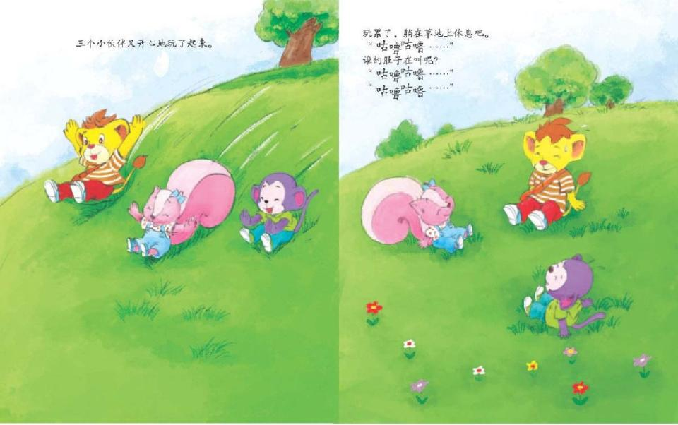
纯免费PPT即点即下载，无注册、无套路
http://gitppt.com
不信你试试（狗头）
玩累了，躺在草地上休息吧。
“咕咕噜噜⋯⋯”
谁的肚子在叫呢？
“咕咕噜噜⋯⋯”
“咕咕噜噜⋯⋯”
三个小伙伴又开心地玩了起来。

Slide 13
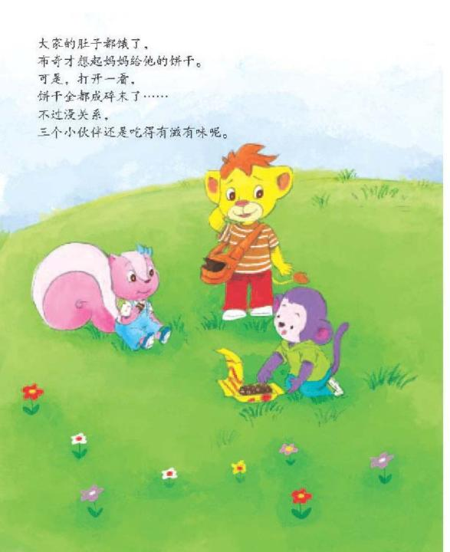
纯免费PPT即点即下载，无注册、无套路
http://gitppt.com
不信你试试（狗头）
给家长的话：
大多数成人可能以为3~4岁的孩子还不
懂得什么是友谊，以为他们的同伴关系
随意而短暂。其实孩子在同伴交往中，
也像成人一样，希望得到认可和赞赏，
与同伴产生矛盾的时候，希望被包容和
被谅解。本期的成长故事，通过布奇和
小米之间的一个小冲突，让孩子学习如
何处理同伴之间的矛盾。
当孩子与同伴发生冲突时，请不要急于
评价孩子和同伴孰对孰错。先倾听孩子
的讲述，然后向孩子分析他和同伴各自
的想法，让孩子了解，冲突的产生，可
能只是大家立场不同，看待问题的方法
不同造成，帮助孩子积极地处理同伴关
系。
下集故事预告：
关于想象游戏的《我想做个宇航员》

